Slide 1
Travail de cloche
Avez-vous peur des serpents?

Slide 2
jeudi, le sept mai

Slide 3
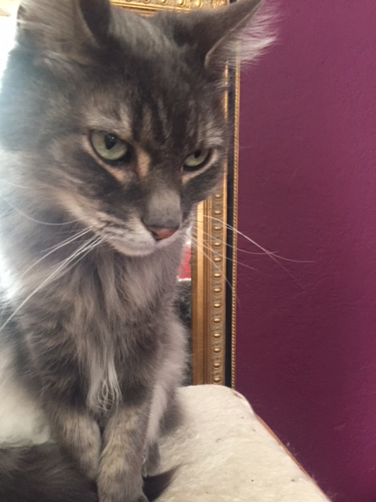

Slide 4
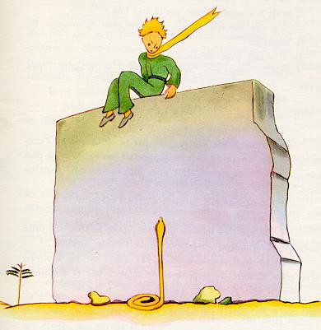

Slide 5
À qui parle le prince au début du chapitre ?
Quel est le sujet de leur conversation ?
Que veut dire venin ? Donnez votre définition en français.
Quelle est la grande nouvelle du narrateur ?
Quelle nouvelle ajoute le prince ?

Slide 6
Billet de sortie
Le prince n’a pas un avion. Comment pensez-vous qu’il peut voyager à sa planète?

